Slide 1
BÁO CÁO
BIỆN PHÁP PHỐI HỢP CÁC PHƯƠNG PHÁP TRONG DẠY HỌC SỐ HỌC MÔN TOÁN LỚP 2
Chào mừng hội thi giáo viên giỏi cấp huyện

Slide 2
Biện pháp Phối hợp các phương pháp trong dạy học số học môn Toán lớp 2
Lý do trình bày biện pháp
1
Nội dung các biện pháp
2
Kết quả thực hiện biện pháp
3
Kết luận nội dung trình bày
4

Slide 3
Lý do trình bày biện pháp
Môn Toán ở tiểu học giữ một vị trí hết sức quan trọng trong việc hình thành nhân cách, phát triển năng lực, trí tuệ cho học sinh.
Trong quá trình học học sinh còn thụ động, chưa khai thác hết nội dung bài học, chưa biết vận động kiến thức vào thực tế.
Để thực hiện tốt mục tiêu của môn Toán, người giáo viên phải thực hiện đổi mới các phương pháp dạy học sao cho học sinh là người chủ động nắm kiến thức của môn học một cách tích cực, chủ động góp phần hình thành phương pháp và nhu cầu tự học, tự phát hiện, tự giải quyết các vấn đề đặt ra trong bài học. Từ đó chiếm lĩnh nội dung bài học, môn học. Chương trình toán lớp 2 gồm 4 mạch kiến thức: số học, hình học đại lượng và giải toán trong đó số học là mạch kiến thức trung tâm góp phần nâng cao chất lượng dạy học môn Toán lớp 2. Nếu không nắm vững thì các em rất khó tiếp thu các mạchkiến thức khác.

Slide 4
II. NỘI DUNG BIỆN PHÁP
Trong dạy học không có phương pháp nào là tối ưu hay vạn năng, việc kết hợp linh hoạt gữa các phương pháp dạy học cùng với lòng nhiệt tình và tinh thần trách nhiệm của giáo viên sẽ mang lại hiệu quả cao trong giảng dạy, là chiếc cầu nối giúp các em đến với tri thức.
Khi xác định được phương pháp dạy học giáo viên phải biết tổ chức hoạt động nhận thức và thực hành của người học thông qua đó giúp các em lĩnh hội vững chắc các thành phần của nội dung giáo dục nhằm đạt được mục tiêu bài học.Như vậy việc vận dụng và phát huy có hiệu quả các phương pháp giáo dục sẽ góp phần vô cùng quan trọng để phát triển tư duy cho các em một cách tổng hợp.

Slide 5
Phương pháp trực quan
Phương pháp gợi mở vấn đáp
Phương pháp luyện tập
Phương pháp phân hóa đối tượng học sinh
Phương pháp kiểm tra đánh giá
Nội dung biện pháp
1
2
3
4
5

Slide 6
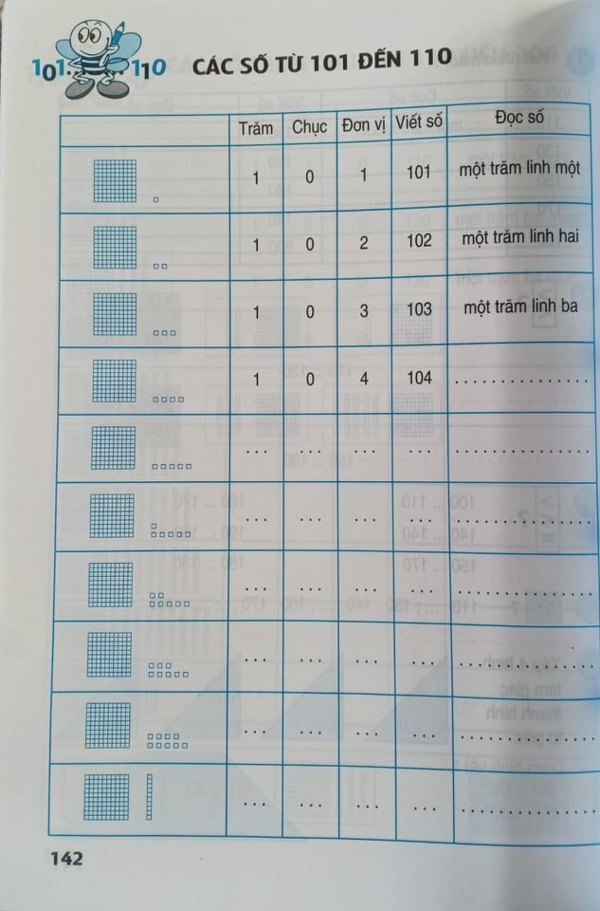
Phương pháp 1: Phương pháp trực quan
Đòi hỏi giáo viên tổ chức hướng dẫn học sinh hoạt động trực tiếp trên các sự vật cụ thể, dựa vào đó giáo viên hướng dẫn học sinh quan sát, nhận xét, so sánh, đưa ra những nhận định, những hình ảnh đặc trưng nhằm minh họa, thể hiện các kiến thức trừu tượng của toán học.
Ví dụ:

Slide 7
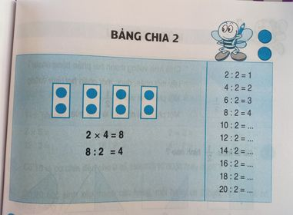
Phương pháp 2: Phương pháp gợi mở vấn đáp
Khi sử dụng phương pháp dạy học này. Đối với việc hướng dẫn học sinh làm toán bản thân giáo viên không trực tiếp đưa ra kiến thức ở dạng hoàn chỉnh mà gợi mở các em tư duy, tự tìm ra những kiến thức mới, suy luận để hiểu được nội dung bài học.
Ví dụ:

Slide 8
Phương pháp 3: Phương pháp luyện tập
Luyện tập có một ý nghĩa quan trọng đặc biệt với môn toán.
Phương pháp luyện tập được sử dụng rộng rãi trong hoạt động dạy học của giáo viên.
Vận dụng làm các bài tập sau khi đã học xong lý thuyết, giải các bài tập có nội dung thực tế, giải các bài tập toán tổng hợp đòi hỏi phải vận dụng sáng tạo các tri thức, kĩ năng đã học , đã biết.
Ví dụ:

Slide 9
Phương pháp 4: Phương pháp phân hóa đối tượng học sinh.
Học sinh trong một lớp vừa có sự lựa chọn và sắp xếp vừa có sự khác nhau về nhân cách, trong đó sự giống nhau là cơ bản. Nhưng bên cạnh đó do nhu cầu phát triển của xã hội , môi trường sống của gia đình dẫn đến các em cũng có sự khác nhau nhiều về nhận thức.
Ví dụ:

Slide 10
Phương pháp 5: Phương pháp kiểm tra, đánh giá
Kiểm tra, đánh giá là một hình thức nhằm phát hiện những thiếu sót của học sinh và giáo viên trong quá trình dạy và học. Kiểm tra, đánh giá phải được thực hiện thường xuyên trong mỗi tiết học, theo định kì. Từ đó giúp giáo viên và học sinh có kế hoạch dạy – học phù hợp.

Slide 12
Giúp học sinh củng cố, vận dụng kiến thức đã học.
Phát triển tư duy, sáng tạo hơn trong học toán.
KẾT QUẢ
Kết quả học tập của học sinh tốt hơn, tỉ lệ học sinh hoàn thành tốt, hoàn thành tăng lên.
Biết vận dụng kiến thức vào thực tiễn cuộc sống.

Slide 13
Kết luận
Người giáo viên cần biết vận dụng linh hoạt và lựa chọn các phương pháp dạy học phù hợp.
Hướng dẫn học sinh thực hành, hình thành và rèn luyện kĩ năng toán học.
Kết hợp việc vận dụng phương pháp dạy học hợp tác theo nhóm nhỏ.
Sử dụng trò chơi toán học.

Slide 14
Kính chúc quý thầy cô sức khỏe
Cảm ơn các thầy cô đã lắng nghe !

